Slide 1


现代网络中的 CLOS 架构演进与应用
汇报人：Yokumi

Slide 2







目录
引言
Google/AWS 数据中心CLOS演进
现代数据中心网络挑战
Jupiter网络与技术创新 / Nitro系统与SRD协议
CLOS架构基础理论
技术挑战与前沿趋势
起源、核心概念与数学模型
当前挑战与未来方向
叶脊架构详解
总结
工程实现、核心特性与优势分析
核心结论与未来展望

Slide 3


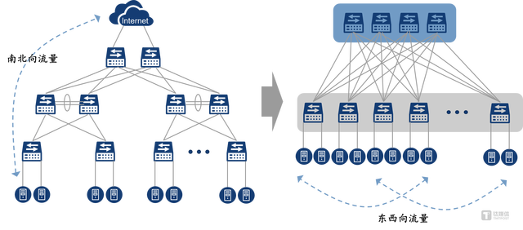
引言 – 网络流量范式转变
数据中心的角色转变
从单一数据存储到生成式人工智能、大数据分析、超大规模云计算
流量模式的范式转移
从“南北向”流量主导，转变为“东西向”流量占比超80%。
图示：传统三层架构与现代CLOS架构流量模式对比

Slide 4



引言 – 传统数据中心网络挑战
流量爆炸
低延迟需求
高可用要求
数据量呈指数级增长，对网络带宽提出了极高要求。
实时应用、金融交易等场景对网络延迟极为敏感，要求微秒级响应。
业务连续性至关重要，网络必须具备高可靠性和快速故障恢复能力。

Slide 5

引言 – AI时代对数据中心网络的需求
可预测的低延迟
大吞吐
高并发
以GPT-3为例，动态时延从10us提升至100us时，GPU有效计算时间占比降低近10%。
GPU集群之间大量、频繁的集合通信（如All-reduce/All-gather）
同步训练要求 All-to-All 通信，容易造成 Incast 拥塞。

Slide 6

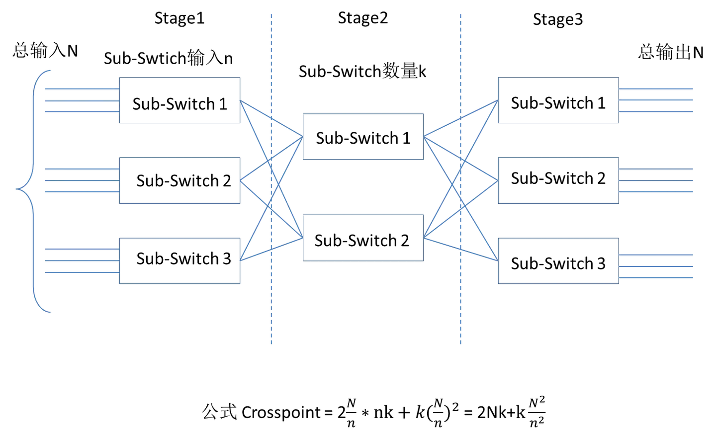
CLOS架构基础理论：起源与核心概念
起源与背景
1952年由Charles Clos提出，旨在解决传统电话交换机在规模扩大时面临的成本与交叉点数量瓶颈。
多级分解核心思想
将单一大型交换矩阵分解为“输入级-中间级-输出级”三级互联结构，大幅减少硬件交叉点数量。
严格非阻塞特性
在满足特定条件下，任意空闲的输入端口与输出端口之间总能建立连接，不受网络其他流量影响。
图示：三级CLOS网络拓扑结构（输入/中间/输出级）

Slide 7

CLOS架构：数学模型与无阻塞特性
严格非阻塞 (Strict Non-blocking)
复杂度与成本优势
m ≥ 2n - 1
多级CLOS架构的交叉点数量远少于单级Crossbar，显著降低硬件成本。当 N 足够大时，多级交换的优势呈指数级增长
无论网络状态如何，总能建立新连接。 确保任意时刻的新连接请求都能被满足。
架构类型 | 单级CrossBar | 3级严格CLOS
交叉点总数 | N² | 3n²(2n-1)
示例 (N=1024, n=32) | 1,048,576 | 约 196,608
复杂度 | O(N²) | O(N^{1.5})
可重排非阻塞 (Rearrangeable)
m ≥ n
如果允许系统通过重新分配（重排）已有的连接路径来满足新的请求，则非阻塞的条件可以放宽，从而提升硬件利用率。

Slide 8
传统 CLOS vs. 折叠 CLOS 架构
对比维度
传统CLOS架构 (电路交换)
现代数据中心CLOS架构 (分组交换)
应用场景
电话交换机
数据中心网络
交换模式
面向连接的电路交换
无连接的分组交换
实现方式
物理上分为输入、中间、输出三级
逻辑上折叠为叶脊两层架构
核心目标
降低交叉点成本，保证通话无阻塞
实现高带宽、低延迟、高扩展性的数据转发

Slide 9
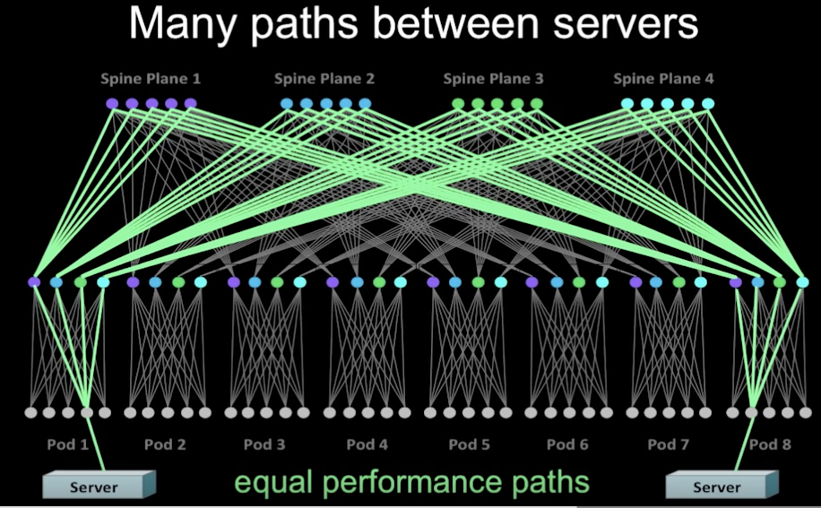

叶脊架构详解 - 工程实现
Leaf 层（接入层）
直接连接服务器、存储等终端设备，通过ECMP上联至所有Spine交换机，负责流量的接入。
Spine 层（骨干层）
不直接连接任何终端设备，而是作为所有 Leaf 交换机的高速互联枢纽。
图：叶脊（Leaf-Spine）架构典型拓扑（Facebook 数据中心）
核心原则：ECMP 等价多路径
任意两台服务器之间的通信路径长度完全一致，所有路径等价，实现流量负载均衡。

Slide 10
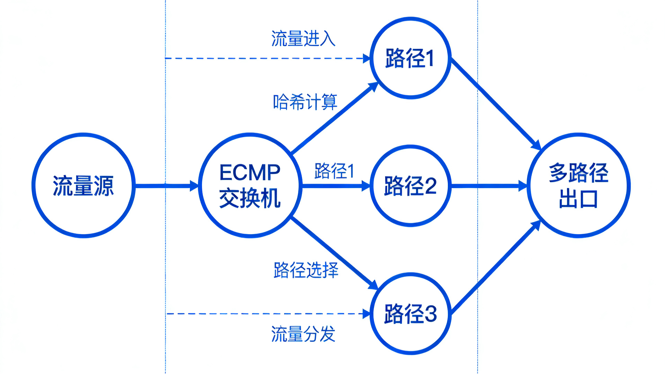
叶脊架构详解 - 核心特性
等价多路径（ECMP）
利用三层路由协议，在所有活跃链路上分发流量，实现链路带宽的最大化利用，理论上可达100%。
东西向流量优化
扁平拓扑缩短通信路径，有效解决“微阻塞”和“入向拥塞”，适配大规模并行计算需求。
图：ECMP 流量分发与路径选择原理

Slide 11



叶脊架构详解 - 优势分析
水平扩展性
低延迟与高可靠
故障域隔离
采用模块化设计，可通过增加Leaf或Spine交换机实现无缝扩展，避免了传统架构的“叉车式升级”。
任意节点间存在多条路径，单故障只会导致带宽下降，配合快速收敛技术，可实现毫秒级故障恢复。
通过三层逻辑隔离，将故障限制在单个Leaf机架内，提升了网络的整体韧性。

Slide 12
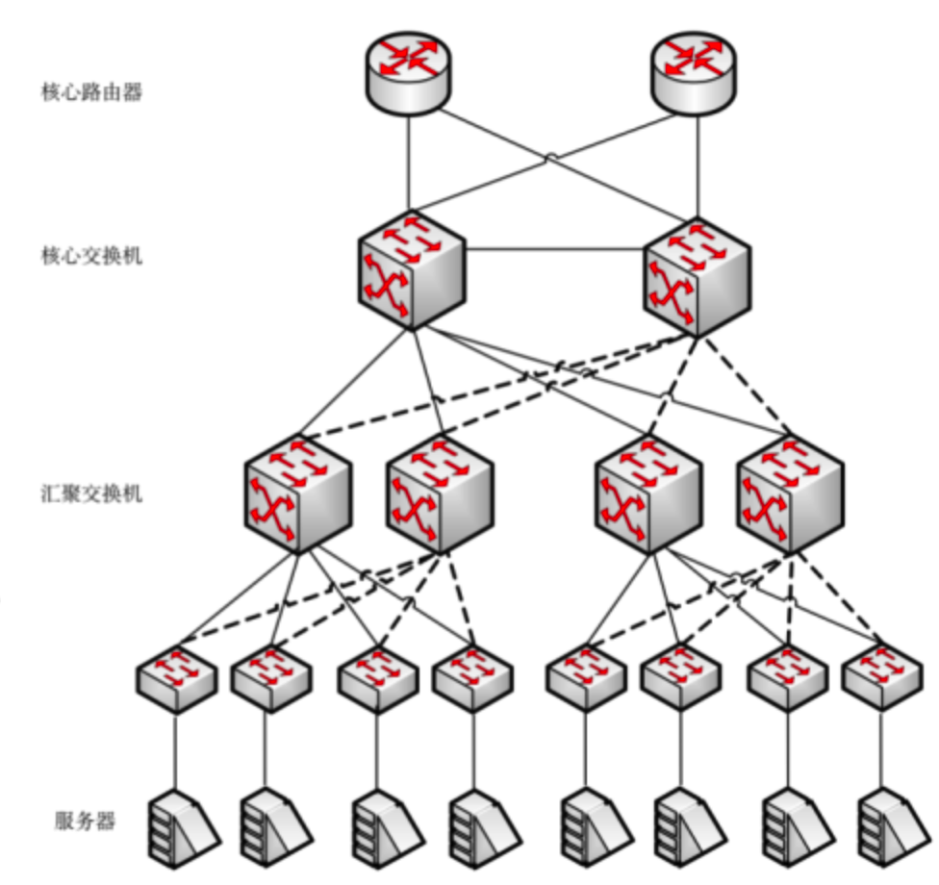
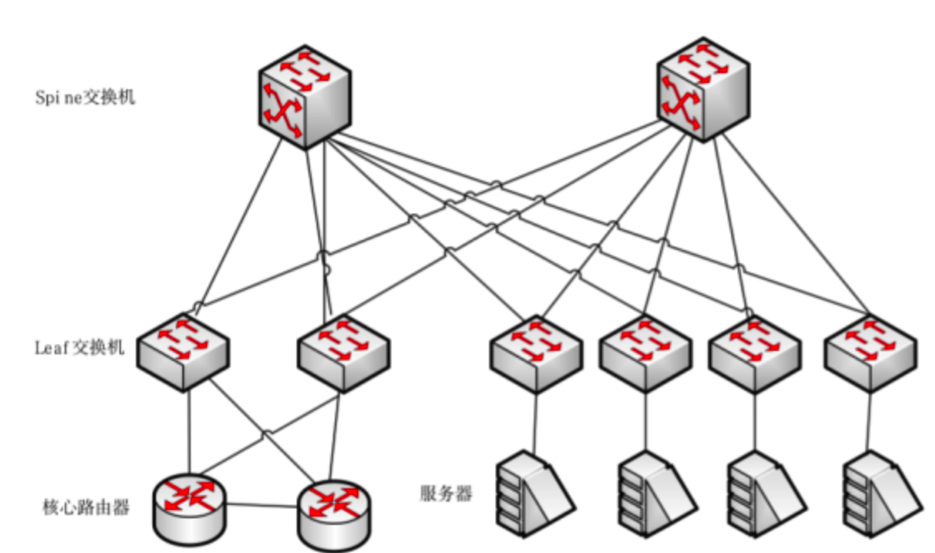
叶脊架构 vs. 传统三层架构
比较维度 | 传统三层架构 (STP-based) | 现代叶脊架构 (CLOS-based)
逻辑拓扑 | 树状层级结构，层级分明 | 扁平全网状结构，任意互联
流量模式 | 适合南北向 (80% 外部交互) | 适合东西向 (80% 服务器交互)
收敛速度 | 秒级 (30-50s)，STP 计算慢 | 毫秒级，路由感知快，故障自愈
设备选型 | 依赖高成本模块化核心交换机 | 依赖低成本、高密度盒式交换机
多租户支持 | 局限于 4096 个 VLAN 标识 | 支持 1600万+ VXLAN 网络标识
负载均衡 | 主/备模式，带宽利用率低 | 主/主模式，链路全负载利用

Slide 13
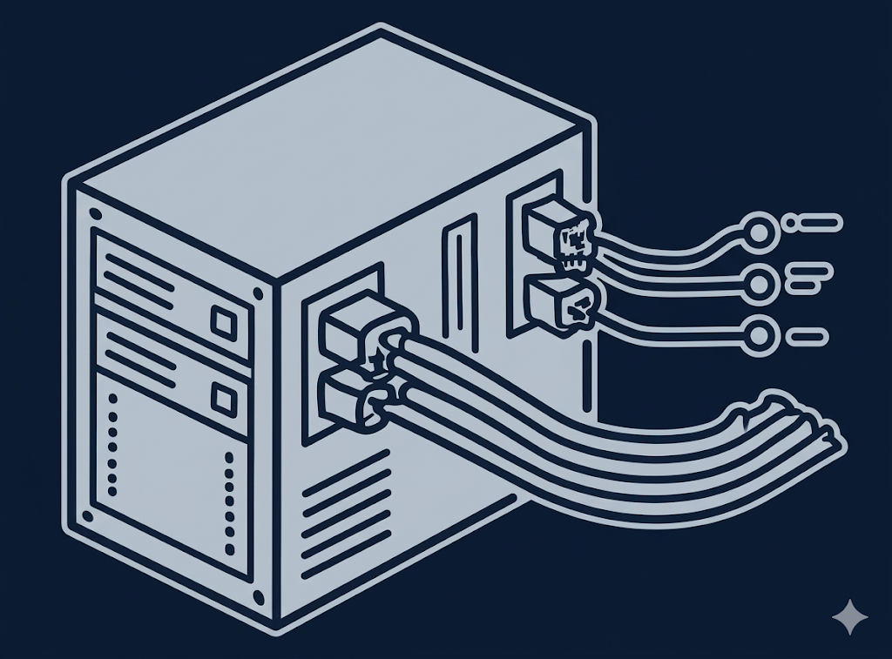
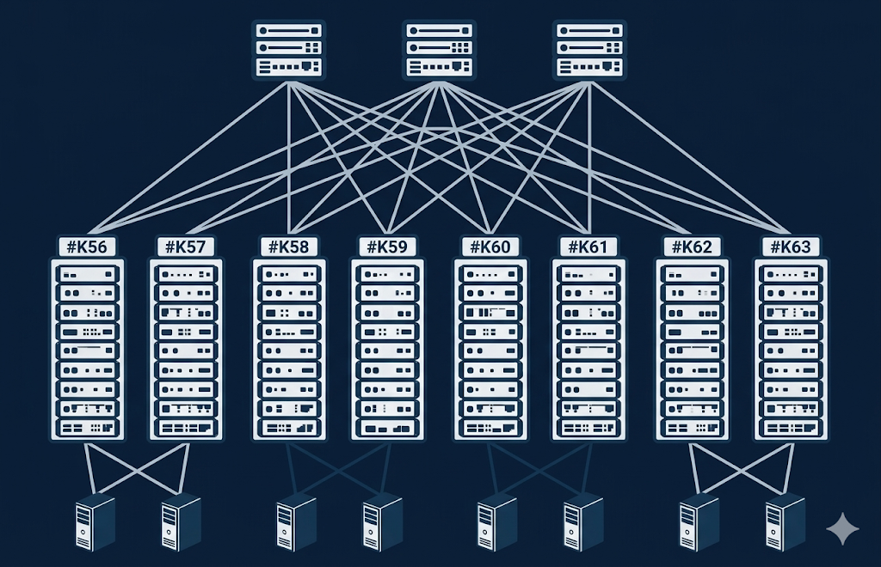
2022年
Jupiter Evolving
推出了基于 OCS（光电路交换） 的新一代 Jupiter，迈向光子时代，直逼13.1 Pbps带宽极限
Google Jupiter网络演进历程
2015年
Jupiter Rising
集中式 SDN 控制的巨型 5级 CLOS，实现全球首个1.3 Pbps单体中心带宽。
2012年
多级CLOS架构
Watchtower → Pluto，采用了 128x10G 的单芯片交换机，体积大幅缩小，在更少的空间内实现更高的吞吐量。
2008年
第一代Jupiter
模块化革命，利用商用芯片配合光纤捆绑技术，降低40%布线成本。
演进核心
1.性能突破：从商用设备的性能天花板到自研架构的无限可能。
2.架构升级：从简单交换到多级CLOS，再到光电融合的智能化网络。
3.成本控制：通用硬件+自研软件的解耦模式大幅降低TCO。
2004年
传统商业交换机
起步阶段，依赖商用设备

Slide 14




Jupiter 技术底座：从电层瓶颈到光电路交换（OCS）
管理平面
自研ASIC芯片 (Titan)
控制平面
(Orion SDN)
数据/物理层
光电混合交换 (OCS)
负责硬件级根信任校验和精细化遥测，确保网络安全和可观测性。
实现意图驱动的网络管理，动态重分配哈希拓扑，使60%流量实现一跳直达。
引入光电路交换机，降低功耗和成本，实现13.1Pbps的惊人带宽。
13.1 Pbps
41%
1.4 跳
50倍
单数据中心总带宽
功耗降低
平均路径长度
网络韧性提升

Slide 15

AWS 面临的独特挑战：多租户隔离与虚拟化税
破局之路
核心痛点
传统的软件网络处理（封装、路由、过滤）消耗大量服务器CPU周期，导致计算能力缩水且网络延迟极度不稳定。
从早期依赖商用设备转向自研硅片
Nitro系统核心战略
将网络、存储和安全功能从通用CPU卸载到专用硬件，重构虚拟化底层架构。
AWS在多租户环境下面临性能保障与安全隔离的双重挑战，传统虚拟化带来了显著的性能开销。
硬件级功能卸载
实现VPC网络卸载、硬件根信任与加密，使每个虚拟机成为独立的网络节点。
价值与收益
彻底消除虚拟化性能开销，大幅提升网络吞吐性能与数据安全性。

Slide 16

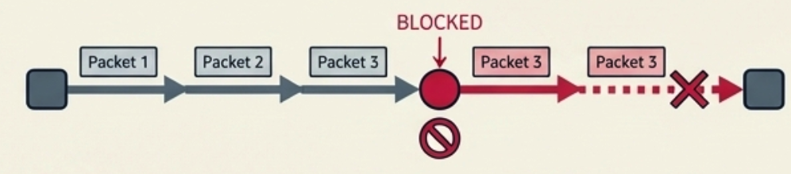
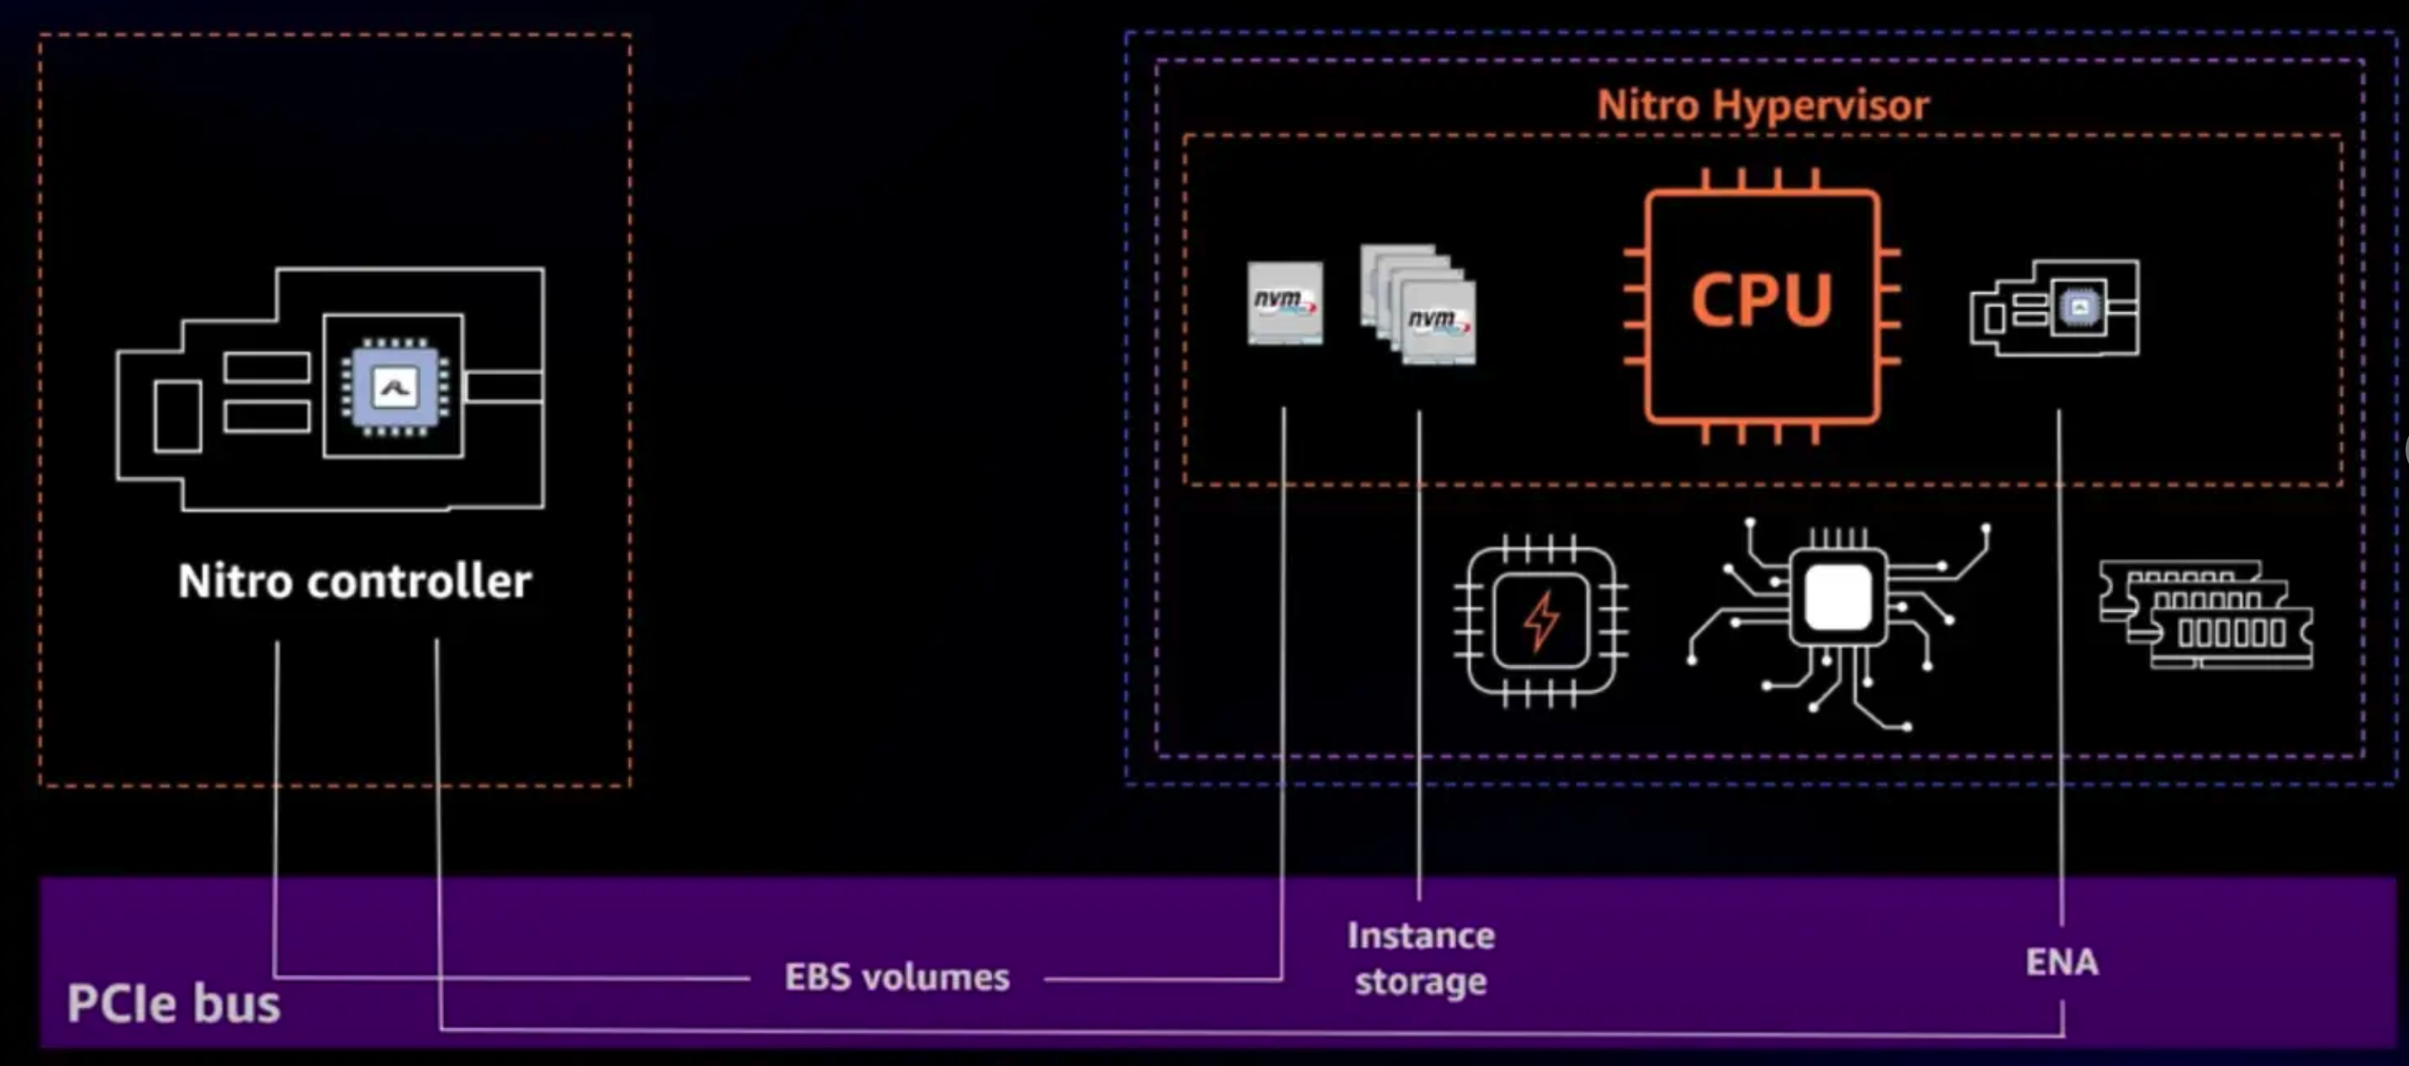
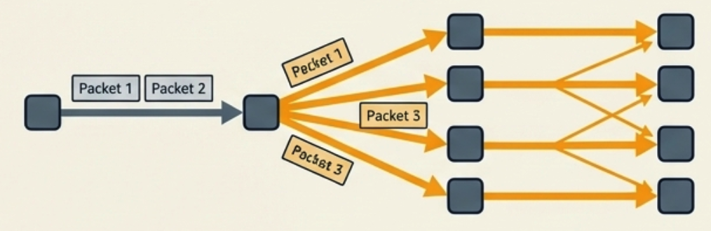
AWS数据中心CLOS演进 – Nitro芯片与SRD协议
自研芯片之路：Nitro系统
SRD协议：定制化传输方案
早期：依赖 Broadcom 商用芯片
2015年：收购 Annapurna Labs，开启自研
现状：全面部署 Graviton 与 Nitro 芯片
核心：乱序可靠传输 + “包喷淋”打散流量
优势：解决TCP头端阻塞，吞吐量提升5倍
图：TCP下，单路径串行、头端阻塞拥塞
图：AWS Nitro系统硬件加速架构示意，作为 CLOS 架构的边缘节点，透明接管 VXLAN 与AES-256-GCM 硬件加密，实现零 CPU 损耗。
图：SRD下，多条 ECMP 路径同时进行包喷淋（Packet-Spraying）
性能飞跃：采用乱序可靠传输
单流吞吐量从 5 Gbps 跃升至 25+Gbps
P99.9 尾部延迟削减 85% 以上。

Slide 17
AWS vs. Google方案
对比维度 | Google (Jupiter 范式) | AWS (Nitro 范式)
研发重点 | 核心互联层：突破电交换带宽墙 (OCS) | 主机边缘层：消除虚拟化损耗 (Nitro 卡)
控制平面 | 集中式 Orion SDN，重排全局流表 | 分布式硬件控制，处理实例级策略
协议栈 | Swift (延迟敏感型 TCP) | SRD (硬件驱动乱序可靠协议)
ASIC 策略 | 交换芯片 (Centauri) + 管理芯片 (Titan) | 计算芯片 (Graviton) + 网络芯片 (Nitro)
可扩展性 | 侧重于支撑巨型 TPU 训练集群 | 侧重于支撑百万级多租户 VPC 隔离
核心结论：Google 以“全局集中光络”逼近物理极限；
AWS以“边缘分布式硬件”追求极致多租户确定性。

Slide 18
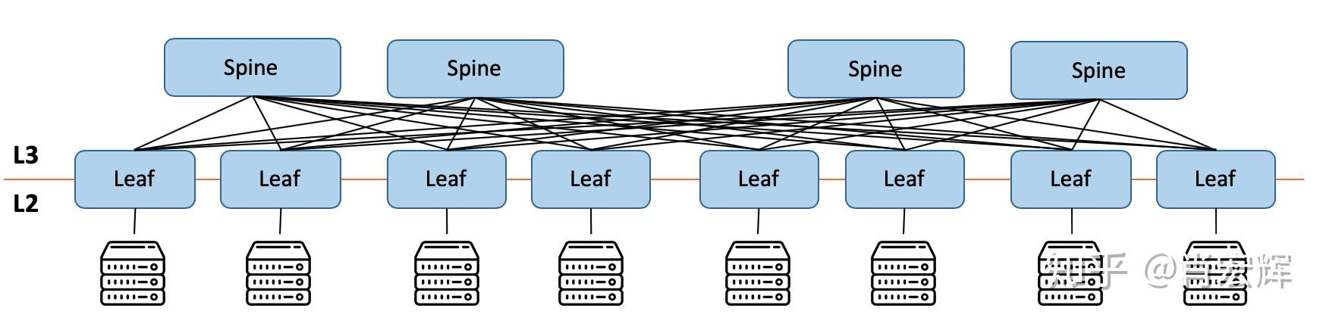

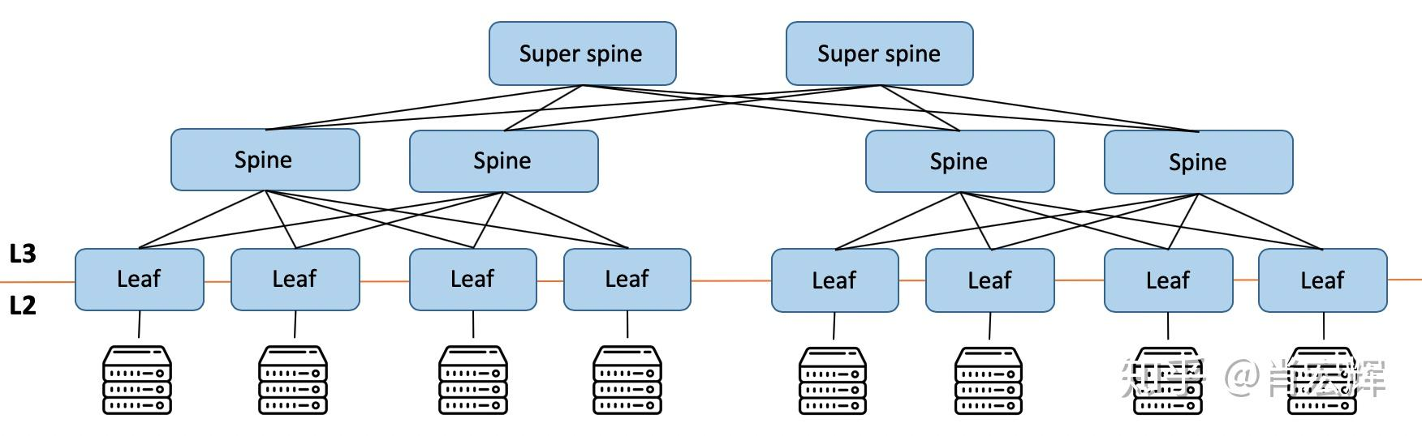
2层叶脊向5层多级CLOS的横向扩展
规模扩展路径
二层叶脊：适用于中小型私有云，规模受限于Spine交换机端口数。
五层CLOS：增加Super-Spine层，实现超大规模扩展，适配云厂商需求。适用于超大规模公有云。
无损纯净叶脊：适用于AI 训练核心后端网，GPU/TPU 直连，实现低延迟和零丢包。
图：从二层叶脊到五层CLOS的规模演进

Slide 19
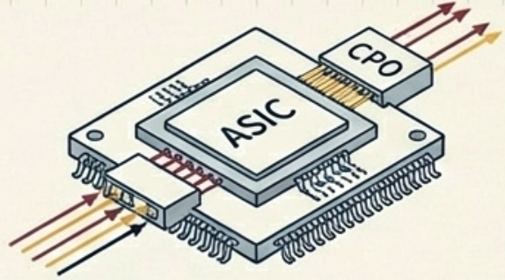

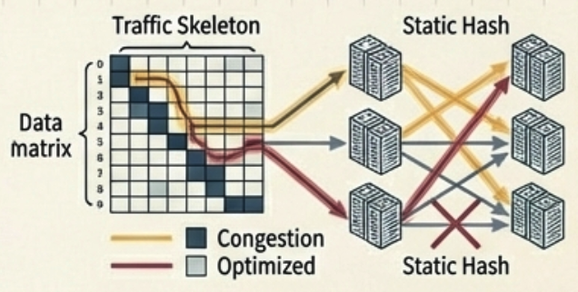
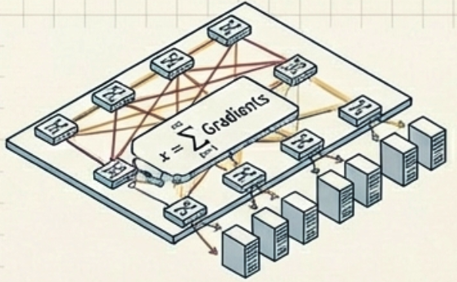
技术挑战与前沿趋势
当前挑战 (Challenges)
前沿趋势 (Trends)
BGP 路径狩猎：海量冗余导致节点失效时路由表疯狂重算，引发收敛风暴。
光电共封装：芯片突破 102.4 Tbps，将光模块直接植入 ASIC 封装内，化解电信号能耗与阻抗极限。
光纤布线噩梦：数百万根光纤的物理连线与运维灾难，极大增加数据中心运营成本。
AI驱动调度：摒弃静态哈希，基于ML预测集群并行计算的流量骨架 ，实现意图驱动的动态路径映射。
In-Network Computing：算力下沉，在交换机内直接完成 AI 训练梯度求和，消灭服务器间同步延迟。
灰度故障：基于哈希分发的流量遇到静默丟包链路时不触发硬断开告警，导致系统级性能无征兆暴跌，极难定位。

Slide 20


总结
数学逻辑的永恒性
架构价值的重塑
未来远景
CLOS 架构跨越70年，从机电电路交换到 IP 分组网络，再到光电混合拓扑，证明了优雅数学模型的绝对生命力。
如今 CLOS 已超越节约物理端口的初衷，成为分布式计算集群极极致韧性、可预测性与无限水平弹性的关键，支撑了云计算、大数据和AI等新兴业务的发展。
在 AI 大模型时代，数据中心网络已不再是计算背后的无形基础设施——网络本身，即是超级计算机的物理形态。

Slide 21
感谢聆听

